Slide 1


Gesetzgebungsverfahren in Deutschland
Bearbeitet von Agnieszka Dobosz
Studentin des 3. Studienjahres
Fakultät für Rechtswissenschaften
Rzeszower Universität

Slide 2


Agenda
Gesetzgebende Gewalt
Definition der Gesetzenentwürfe
Gesetzenentwurf
Arten von Gesetzenentwürfen
Definition der Gesetzgebungsinitiative
Gesetzesinitiative des Bundestages
Gesetzesinitiative des Bundesrates
Gesetzesinitiative der Bundesregierung

Slide 3

Agenda
Bedingungen, die durch den Gesetzentwurf erfüllt werden müssen
Gesetzgebungsverfahren – Etappen
Gesetzgebungsverfahren
Definition die Verkündigung
Die Verkündigung
Wortschatz zum Thema
Literatur- und Rechtsaktverzeichnis

Slide 4

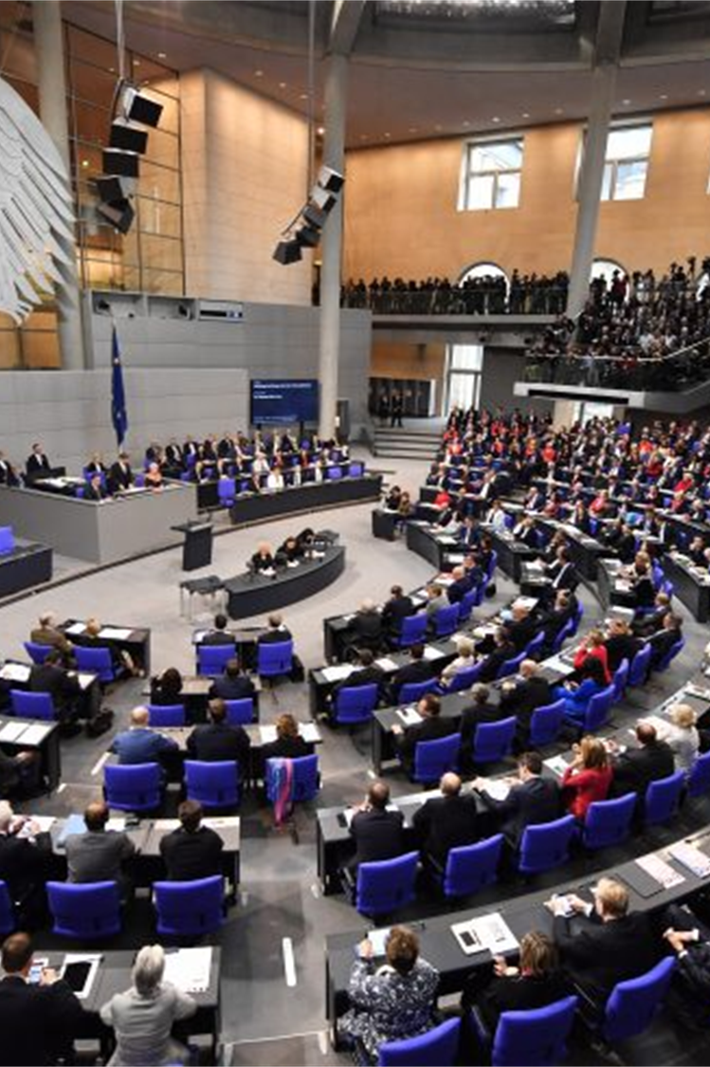
Gesetzgebende Gewalt
Zweikammersystem – im Deutschen Bundestag gibt es zwei Kammern: den unteren (Bundestag) und den oberen (Bundesrat).
Der Bundestag – ist eine Kammer, die eine landesweite Vertretung ist, besteht aus Abgeordneten, die bei Wahlen im ganzen Land gewählt werden.
Der Bundesrat - ist eine Kammer, die sich aus Delegierten der Regierungen der einzelnen Bundesländer zusammensetzt.

Slide 5

Definition der Gesetzentwürfe
Ein Gesetzentwurf ist ein vollständig formulierter Rechtstext (Entwurf), der den gesetzgebenden Körperschaften zur Konsultation und Abstimmung vorgelegt wird. Bis zur Schlussabstimmung heißt der Titel des Gesetzestextes "Gesetzentwurf...".
Artikel 76 des Grundgesetzes bestimmt, dass Gesetzentwurf von der Bundesregierung, einer Abgeordnetengruppe oder dem Bundesrat eingebracht werden können.

Slide 6

Gesetzentwurf
Bei allen Gesetzesinitiativen ist der Bundestag das erste Entscheidungsgremium, das ein Gesetz verabschiedet.
Gesetzentwurf werden von Bundesministerien oder von Dritten erarbeitet.
Sie werden der Nationalen Normenkontrollstelle vorgelegt, um den durch das Gesetz verursachten bürokratischen Aufwand zu bewerten und Stellungnahmen zu den für das Vorhaben zuständigen Gremien einzuholen.

Slide 7

Arten von Gesetzentwürfen
Neues Gesetz
Gesetz zur Änderung des Gesetzes
Gesetz über die Aufhebung eines anderen Gesetzes
Gesetze zur Änderung des Grundgesetzes
Gesetze, die Haushaltseinnahmen der Länder betreffen
Haushaltsgesetz
Ausschließliche Gesetzgebung
Bundesgesetzgebung
Konkurrierende Gesetzgebung

Slide 8


Definition der Gesetzgebungsinitiative
Gesetzgeberische Initiative ist das Recht, dem Gesetzgeber Entwürfe normativer Akte vorzulegen.
In Deutschland liegt das Initiativrecht auf Bundesebene beim Bundestag, Bundesrat und der Bundesregierung. Das Gesetzgebungsverfahren richtet sich nach dem Grundgesetz, der Bundestagsordnung und der Bundesratsordnung.
In Deutschland liegt das Initiativrecht auf nationaler Ebene beim Parlament und der Landesregierung. Jedes Land erlässt seine eigenen Gesetze, die das Gesetzgebungsverfahren regeln.

Slide 9

Gesetzesinitiative des Bundestages
Gesetzentwürfe werden von einer Fraktion oder der zur Bildung einer Fraktion erforderlichen Zahl von Abgeordneten (5 % der gesetzlichen Abgeordnetenzahl) direkt beim Vorsitzenden des Bundestages eingebracht.
Häufig gibt es gemeinsame, fraktionsübergreifende Initiativen.
Rechnungen können eine kurze Erklärung haben, warum sie gebracht wurden.

Slide 10

Gesetzesinitiative des Bundesrates
Gesetzentwürfe des Bundesrates werden der Regierung zunächst innerhalb von sechs Wochen nach ihrer Verabschiedung vorgelegt. Sobald die Position der Regierung zu einem bestimmten Thema formuliert ist, wird sie dem Bundestag übermittelt.
Die meisten Gesetzentwürfe des Bundesrates gehen auf eine Initiative des Landes oder der Länder zurück.

Slide 11

Gesetzesinitiative der Bundesregierung
Gesetzentwürfe der Bundesregierung werden zunächst vom Bundesrat geprüft, der voraussichtlich innerhalb von sechs Wochen Stellung nehmen wird. Anschließend wird der Entwurf zusammen mit der Stellungnahme des Bundesrates und der Stellungnahme der Regierung zu dieser Stellungnahme an den Bundestagspräsidenten übermittelt.

Slide 12

Bedingungen, die durch den Gesetzentwurf erfüllt werden müssen
Vollständiger Gesetzestext
Einhaltung des Grundgesetzes
Begründung

Slide 13
Gesetzgebungsverfahren - Etappen
Gesetzentwurf mitbringen
Weiterleitung des Gesetzentwurfs an den Bundestagspräsidenten
Verteilung des Gesetzentwurfs an alle Ministerien und Parlamentarier
Prüfung von Gesetzentwürfen in drei Lesungen, getrennt nach Arbeiten in parlamentarischen Ausschüssen:
Erste Lesung
Arbeit in parlamentarischen Ausschüssen
Zweite Lesung
Dritte Lesung

Slide 14
Gesetzgebungsverfahren – Etappen Teil 2
Annahme oder Ablehnung des Gesetzentwurfs durch den Bundestag
Weiterleitung des beschlossenen Gesetzes an den Bundesrat
Gesetzentwurf an den Bund weiterleiten oder Gesetzentwurf erneut bearbeiten:
Einberufung des Vermittlungsausschusses
Annahme des Entwurfs durch den Bundestag
Annahme des Entwurfs durch den Bundesrat
Erneute Zustimmung des Gesetzentwurfs durch den Bundestag im Falle eines Vetos des Bundesrates
Annahme oder Ablehnung des Gesetzentwurfs

Slide 15
Gesetzgebungsverfahren – Etappen Teil 3
Gegenzeichnung des Gesetzentwurfs durch den Minister und den Bundeskanzler
Unterschrift des Gesetzentwurfs durch den Bundespräsidenten
Veröffentlichung im Bundesgesetzblatt
Inkrafttreten des Gesetzes

Slide 16
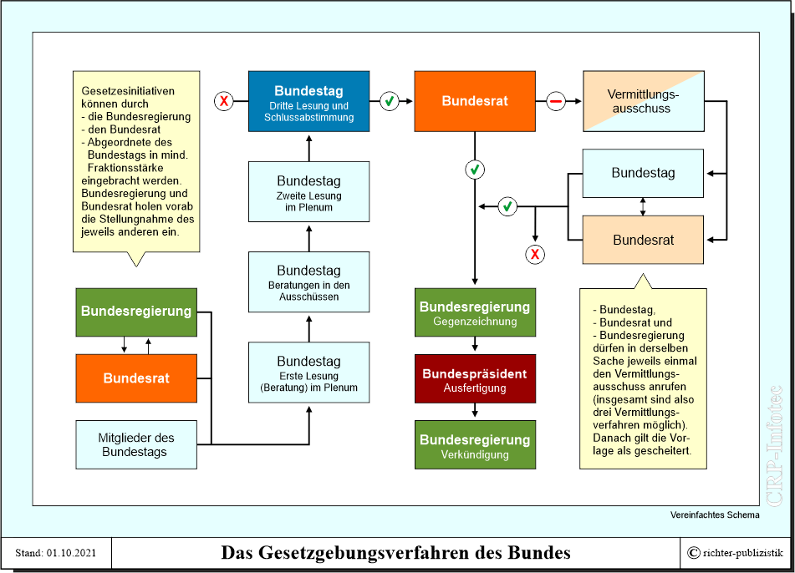
Gesetzgebungsverfahren

Slide 17

Definition die Verkündigung
Eine Verkündung ist umgangssprachlich eine Ankündigung einer normativen Handlung.
Artikel 82 des Grundgesetzes regelt, wer Gesetze unterzeichnet und veröffentlicht, in welchem ​​Blatt und wann sie in Kraft treten.

Slide 18
Die Verkündigung
Gegenzeichnung des Gesetzentwurfs durch den Minister und den Bundeskanzler
Unterschrift des Gesetzentwurfs durch den Bundespräsidenten
Veröffentlichung im Bundesgesetzblatt
Inkrafttreten des Gesetzes

Slide 19
Wortschatz zum Thema
Das Gesetzgebungsverfahren – proces legislacyjny
Die Gesetzgebende Gewalt – władza ustawodawcza
Die Vertretung – przedstawicielstwo
Die Abgeordneten – posłowie
Der Gesetzentwurf – projekt ustawy
Die gesetzgebende Körperschaft – ustawodawca
Die Schlussabstimmung – głosowanie końcowe
Das Entscheidungsgremium – organ decyzyjny
Die Haushaltseinnahmen – dochody budżetowe
Das Haushaltsgesetz – ustawa budżetowa
Die ausschließliche Gesetzgebung – ustawodawstwo wyłączne
Die Bundesebene – szczebel federalny
erforderlich – konieczny
übermittelt - przekazany
yunächst – najpierw
der vollständigerGesetzestext – pełny tekst prawny
Einhaltung des Grundgesetzes – zgodność z ustawą zasadniczą
die Begründung – uzasadnienie
die Weiterleitung – przekazać
beschlossenes Gesetz – uchwalona ustawa
(das)Inkrafttreten des Gesetzes – wejście w życie
Die Verkündigung – promulgacja
umgangssprachlich – potocznie
unterzeichnen – podpisać
veröffentlichen – publikować

Slide 20
Literatur- und Rechtsaktverzeichnis
Garlicki L.: Ustrój polityczny Republiki Federalnej Niemiec. Warszawa, 1985.
Wojtaszczyk K.A.: Bundestag i Bundesrat w Republice Federalnej Niemiec. Wyd. 2 . Warszawa, 1993.
Isensee J., Kirchhof P., przełożył Banaszak B.: Parlament Republiki Federalnej Niemiec. Warszawa, 1995.
Jagusiak B.: Systemy polityczne państw sąsiedzkich Polski. Warszawa, 2011.
Ustawa Zasadnicza Republiki Federalnej Niemiec
Regulamin Bundestagu
Regulamin Bundesratu

Slide 21
Literatur- und Rechtsaktverzeichnis
https://www.bundestag.de/pl/parlament
https://de.wikipedia.org/wiki/Gesetzentwurf
https://de.wikipedia.org/wiki/Gesetzgebungsverfahren_(Deutschland)
https://de.wikipedia.org/wiki/Gesetzgebung
https://de.wikipedia.org/wiki/Initiativrecht

Slide 22
Vielen Dank für Ihre Aufmerksamkeit ☺

